Slide 1
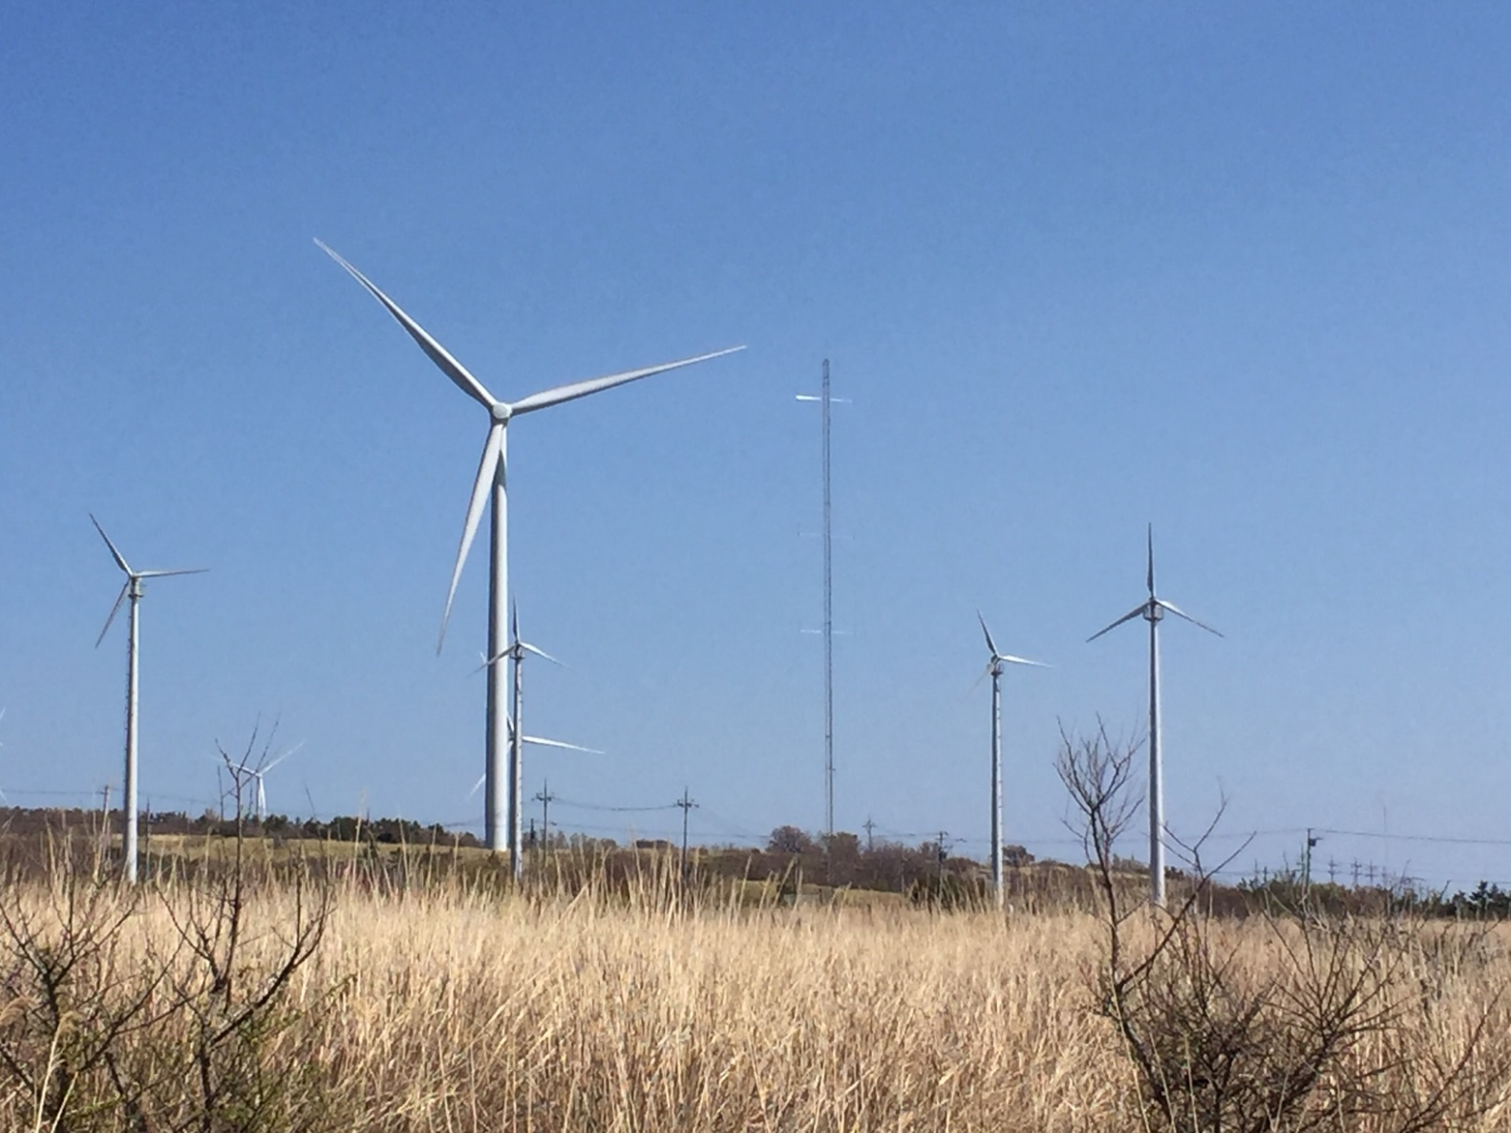
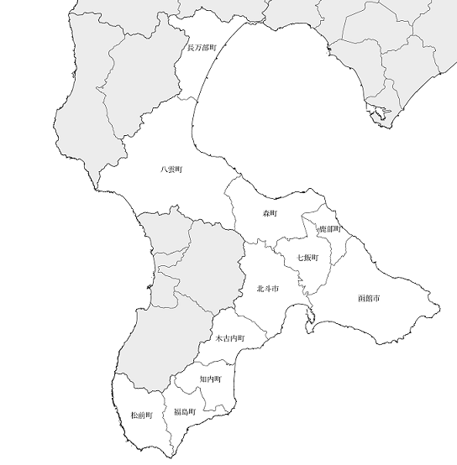
Oshima zero-carbon network
渡島
ゼロカーボン
ネットワーク
参加企業・団体・行政機関の皆様
募集中！
渡島総合振興局では、２０５０年までの「ゼロカーボン北海道」実現のため、地域が一体となってゼロカーボンに関する様々な取組を推進することを目的として「渡島ゼロカーボンネットワーク」を設立しました。
ゼ
ロ
カ
ー
ボ
ン
など、環境保全に積極的に取り組む
企
業
団
体
行
政
機
関
の皆様の参加をお待ちしております。
〒041-8558 函館市美原４丁目６－１６
北海道渡島総合振興局保健環境部環境生活課 Tel 0138-47-9437 Fax 0138-47-9205

Slide 2
渡島ゼロカーボンネットワークの活動 ・メールマガジンなどを活用し、ゼロカーボンに関する研修会等の開催情報や効果的な取組等 の情報を共有します。 ・ゼロカーボンなど、環境保全に積極的に取り組む企業・団体・行政機関の皆様の活動を渡島 総合振興局のホームページで紹介します。 ・ゼロカーボンに関する勉強会や研修会の開催をお考えの企業や団体等に対し、講師を派遣す るなどのサポートを実施します。
渡島ゼロカーボンネットワーク参加申込書
■参加要件
ゼロカーボンやSDGｓなど、環境保全に積極的に取り組んでいる、また、今後、積極的に取り組みたいという企業、団体、行政機関の皆様ならどなたでも参加いただけます。
■次の項目にご記入ください。
申込日 年 月 日
区 分 | ・企 業 ・団体 ・行政機関
参加者名
代表者 役職・氏名
住 所 | 〒 -
代表電話番号
※上記の内容については、北海道渡島総合振興局ＨＰ等で公表させていただく場合がございます。
※ＨＰ等で紹介いただける取組については、取組紹介シートにご記入ください。
担当者連絡先 | 所属・役職
 | 担当者名
 | メールアドレス
 | 電話番号
■以下のメールアドレスまたはＦＡＸにより申込書をご提出ください。
FAX ：0138-47-9205
E-mail：oshima.kankyo20@pref.hokkaido.lg.jp
※FAX、メール以外での申込については、下記連絡先までお問い合わせください。
［お問い合わせ先］北海道渡島総合振興局保健環境部環境生活課 電話 0138-47-9437

